Slide 1
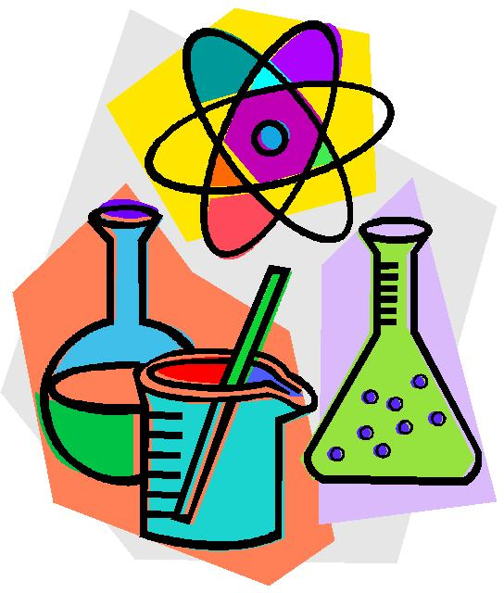
НИТРАТЫ-ПОД СТРОГИЙ КОНТРОЛЬ! (Практическая работа)
Подготовила : учитель химии
Леонова Марина Ивановна

Slide 2
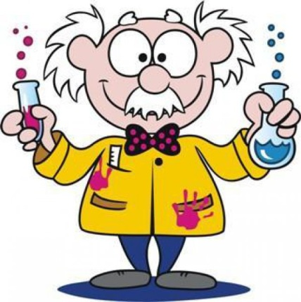
Цель:
- провести исследование на содержание нитратов в различных продуктах растениеводства;
Задача:
- экспериментально определить наличие нитратов в исследуемых овощах и фруктах, предлагаемых магазинами в с. Кукушкино.

Slide 3
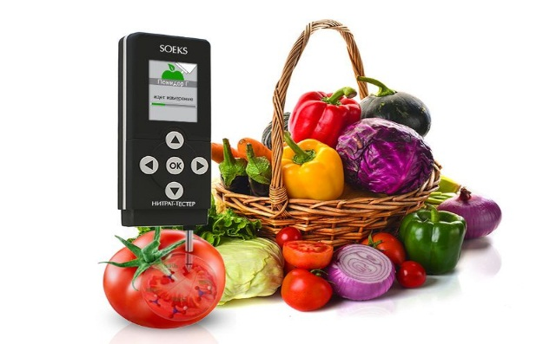
Актуальность:
проект направлен на изучение таких веществ как нитраты и нитриты, которые, согласно исследованию специалистов, являются вредными, кроме того, они содержатся во фруктах, ягодах и овощах, часто потребляемых нами. Возникает необходимость выяснить: какое влияние оказывают эти вещества на наш организм?

Slide 4
Результаты анкетирования
Номер вопроса | да | нет
1 | 16 | 5
2 | 11 | 10
3 | 16 | 5
4 | 7 | 14
5 | 8 | 13
6 | 20 | 1

Slide 5
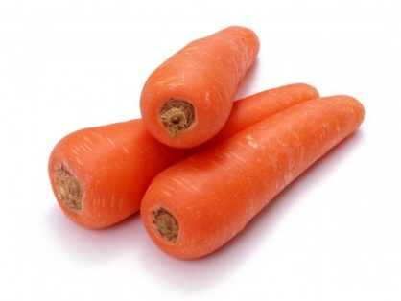
Нитраты и их источники
Нитраты – это соли азотной кислоты. Наиболее важное значение имеют нитраты натрия, калия, аммония и кальция, которые на практике называются селитрами. Они применяются в качестве минеральных удобрений, стимулирующих рост и увеличение зеленой массы растений.
Корневые системы всех без исключения растений хорошо усваивают нитраты. В результате участия ферментов и углеводов происходит восстановление нитратов до аммиака, который при взаимодействии с органическими кислотами образует аминокислоты – строительный материал для белков. Если в почве избыток нитратов, то они не успевают полностью превратиться в аминокислоты. Нитраты поднимаются по корню и могут осесть в любой части растения. Они превращаются в нитриты и отравляют организм.

Slide 6
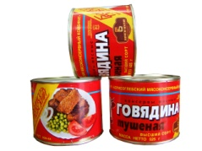
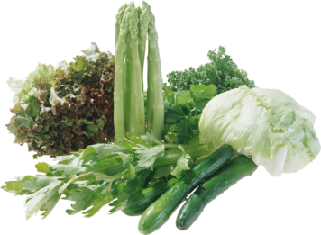
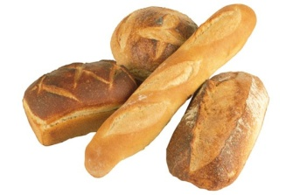
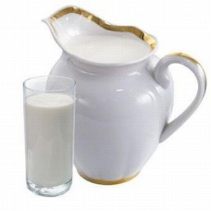

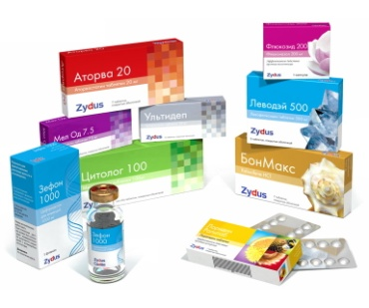
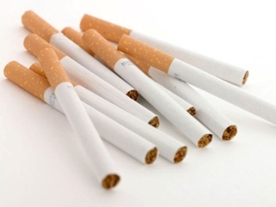
Пути попадания нитратов в организм человека
Основная масса нитратов попадает в организм человека с консервами и свежими овощами (40-80% суточного количества нитратов)
Незначительное количество нитратов попадает с хлебо-булочными изделиями, фруктами, молочными продуктами (1%)
Нитраты поступают с водой, которая является одним из основных условий нормальной жизни
Также нитраты могут поступать через лекарственные препараты и табак

Slide 7
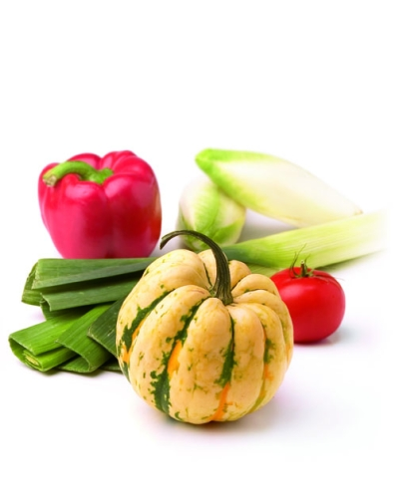
По способности накапливать нитраты растения можно разделить на 5 групп
– по содержанию в 1 кг продукции:
• больше 5 г (все виды салатов, петрушка, редис);
• до 5 г (шпинат, редька, кольраби, свекла, зеленый лук);
• до 4 г (белокочанная капуста, морковь, репчатый лук);
• до 3 г (лук-порей, ревень, укроп, тыква);
• менее 1 г (огурцы, арбузы, дыни, помидоры, баклажаны, картофель).

Slide 8
В растениях нитраты распределены неравномерно:
1) у свеклы нитраты сконцентрированы в верхней части корнеплода – до 65%;
2) у моркови: в сердцевине – 90% и в наружной части – 10%;
3) у капусты – в кочерыжке и в толстых черешках листьев;
4) у картофеля в мелких клубнях нитратов больше, чем в крупных, сосредоточены они под кожурой;
5) маленькие огурцы содержат нитратов меньше, чем большие

Slide 9
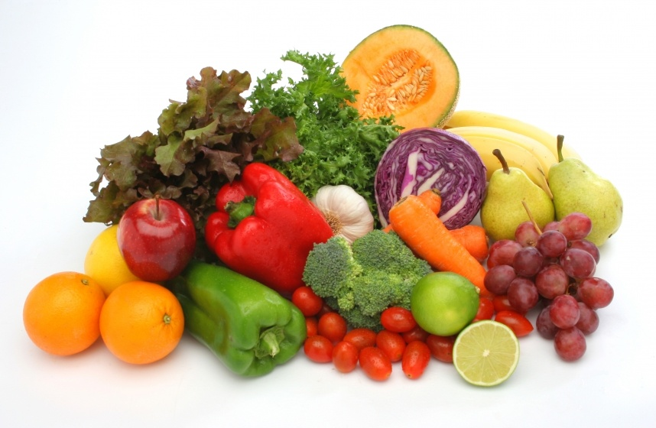
ПДК нитратов в продуктах растениеводства
Продукт | Содержание, мг/кг
Картофель Капуста белокочанная ранняя Капуста белокочанная поздняя Морковь ранняя Морковь поздняя Томаты Огурцы Свекла Лук репчатый Листовые овощи Перец сладкий Кабачки Дыни Яблоки, арбузы, груши, виноград | 250 900 500 400 250 150/300 150/400 1400 80 2000 200 400 90 60

Slide 10
Влияние избытка нитратов на здоровье человека
Понижение давления.
Нарушение функций печени.
Удушье.
Уменьшение физической и умственной активности.
Увеличение щитовидной железы.
Снижение содержания витаминов.
Возникновение раковых опухолей в желудочно-кишечном тракте.

Slide 11
Признаки отравления нитратами
Усиленное сердцебиение, одышка, возможна потеря сознания.
Снижение работоспособности, сонливость, повышенная усталость, головные боли.
Боли в животе, тошнота и рвота.
Желтизна белков глаз, увеличение печени, диарея.
Синюшность видимых слизистых оболочек, губ, лица и ногтей.
При выраженном отравлении – смерть.

Slide 12
Как обезопасить себя от отравления нитратами
Мытье и чистка.
Варка.
Квашение.
Соление.
Не увлекаться внесезонными тепличными овощами.

Slide 13
Допустимая суточная норма нитратов
-Для взрослого человека составляет 5 мг на 1 кг массы тела, т.е. 0,25 г на человека весом 60 кг.
-Для ребёнка допустимая норма – не более
50 мг.
-Организм легко справляется с дозой 15 – 200 мг.
-Предельно допустимая доза 500 мг (600 мг – уже токсичная доза для взрослого человека).
-Для отравления грудного малыша достаточно и
10 мг нитратов

Slide 14
Эксперимент
Реактив – дифениламин – (С6Н5)2NН,
растворенный в концентрированной
серной кислоте.
Таблица соответствия цвета с концентрацией
нитрат - ионов
Цвет | Концентрация
бледно - голубой | более 0,001 мг/л (низкое содержание нитрат-ионов)
голубой | более 1 мг/л (среднее содержание нитрат-ионов)
синий | более 100 мг/л (высокое содержание нитрат-ионов)
сок не изменяет цвет | отсутствие нитратов

Slide 15
Подготовка к проведению эксперимента

Slide 16
Действие реагентом на пробы

Slide 17
Исследование образцов, купленных в магазине
Название | Образец из средней части овощей и плодов | Образец индикаторных точек
Капуста | Синий | Темно-синий (кочерыжка)
Картофель | Бледно-голубой | Светло синий (под кожурой)
Морковь | Бледно-голубой | Бледно-голубой (под кожурой)
Яблоки | Нет окраски | Нет окраски (под кожурой)

Slide 18
Помощь при отравлении нитратами
При появлении симптомов отравления (тошнота и рвота, головокружение, боль в печени, диарея, слабость, учащается дыхание, возможно нарушение координации) необходимо:
- вызывать рвоту
- пить теплую воду , добавив активированный уголь в воду (5 штук для детей, 10 - для взрослых)
- пить сладкий чай с лимоном
- съесть маринованный огурец или немного квашеной капусты
- при сильном отравлении необходимо вызвать врача

Slide 19
Вывод
Не всегда в овощах и фруктах, приобретенных в магазине, содержание нитратов превышает ПДК, но лучше всего употреблять овощи с собственного огорода, содержание нитратов выращенных на собственных участках, минимально. Это зависит от нашего способа выращивания той или иной культуры и от погодных условий.
В природе нет абсолютно чистых продуктов питания. Нитраты в окружающей среде были и будут. Все дело в том, сколько накапливается их в продуктах.
Владение информацией о накапливании нитратов в растениях и о превращении нитратов в нитриты поможет нам правильно питаться и сохранить свое здоровье.
Для уменьшения содержания нитратов в овощах и фруктах рекомендуется правильная кулинарная обработка.
Берегите своё здоровье!

